Slide 1
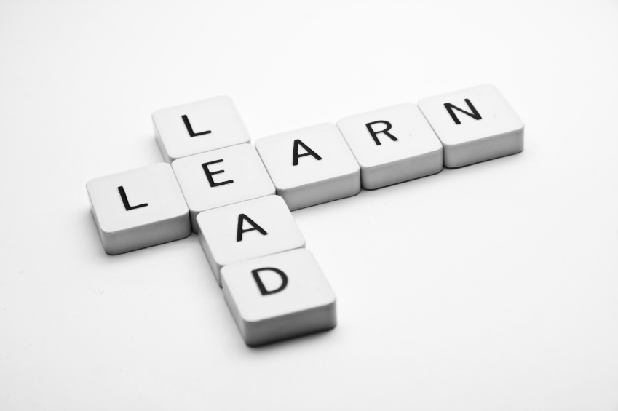
Учись руководить
Видео 12
Уровни лидерства
(Часть 1)

Slide 2
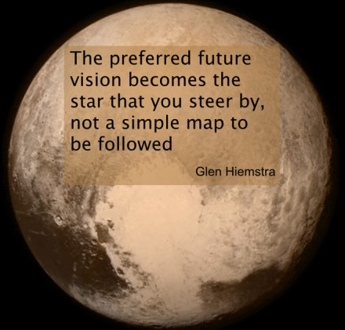
Культура
Видение предпочитаемого будущего становится звездой, на которую смотрят издали, а не конкретными действиями, направленными на его достижение.
Видение
Молитва и планирование
Лидер

Slide 3
Уровни лидерства — Джон Максвелл
Личность
Люди
Развитие людей
Производительность
Разрешение
Положение

Slide 4
Положение
- заявленные полномочия
- молодое поколение
- не всегда хорошо работает
с волонтерами или работниками
офисов.

Slide 5
Если вы находитесь на этом уровне:
Знайте описание своей работы.
Примите ответственность.
Делайте больше, чем от вас ожидается.
Предлагайте идеи для изменений и
улучшений.

Slide 6
Разрешение
Построен на отношениях
«Настоящее лидерство побуждает людей работать на вас, когда они не обязаны этого делать».
- Фред Смит
Не пропустите этот уровень!

Slide 7
Если вы находитесь на этом уровне:
Любите своих подчиненных больше, чем их действия.
Принимайте взаимовыгодные решения с людьми.
Привлекайте других.
Когда вам приходится справляться с трудными людьми и обстоятельствами, делайте это быстро.

